Slide 1
ΟΙ ΘΕΟΙ ΤΟΥ ΟΛΥΜΠΟΥ
Μια παρουσίαση του Τζιαν του ΣΤ 1

Slide 3
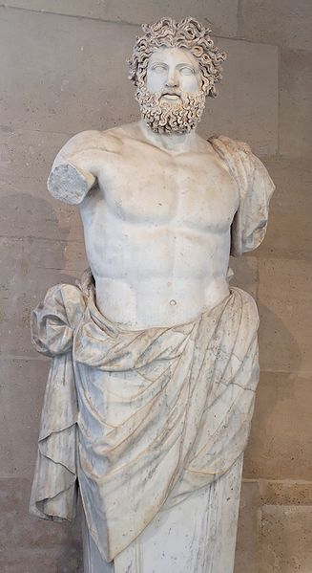

0
Ο πατέρας των Θεών και σπουδαιότερος από αφτούς.
Θεός των καιρικών φαινομαίνων, προστάτης
Των ξένων΄

Slide 4
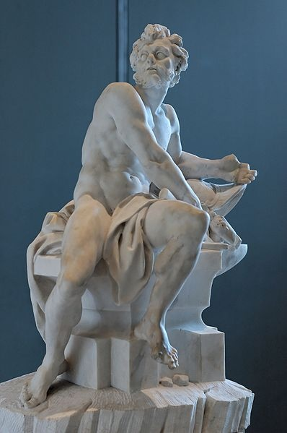
ηφαιστοσ

